Slide 1
Муниципальный образовательный центр поддержки и развития муниципальной системы образования как ресурс повышения качества образования в школах с низкими образовательными результатами
Васинова Н.Д., методист методического отдела
МБУ ДО «ЦДО», руководитель МОЦ
Notes:
Система работы со школами с низкими образовательными результатами является частью муниципальной системы оценки качества образования

Slide 2
Система оценки качества образовательных результатов
Notes:
Это направление входит в перечень перечень механизмов управления качеством образовательных результатов.

Slide 3
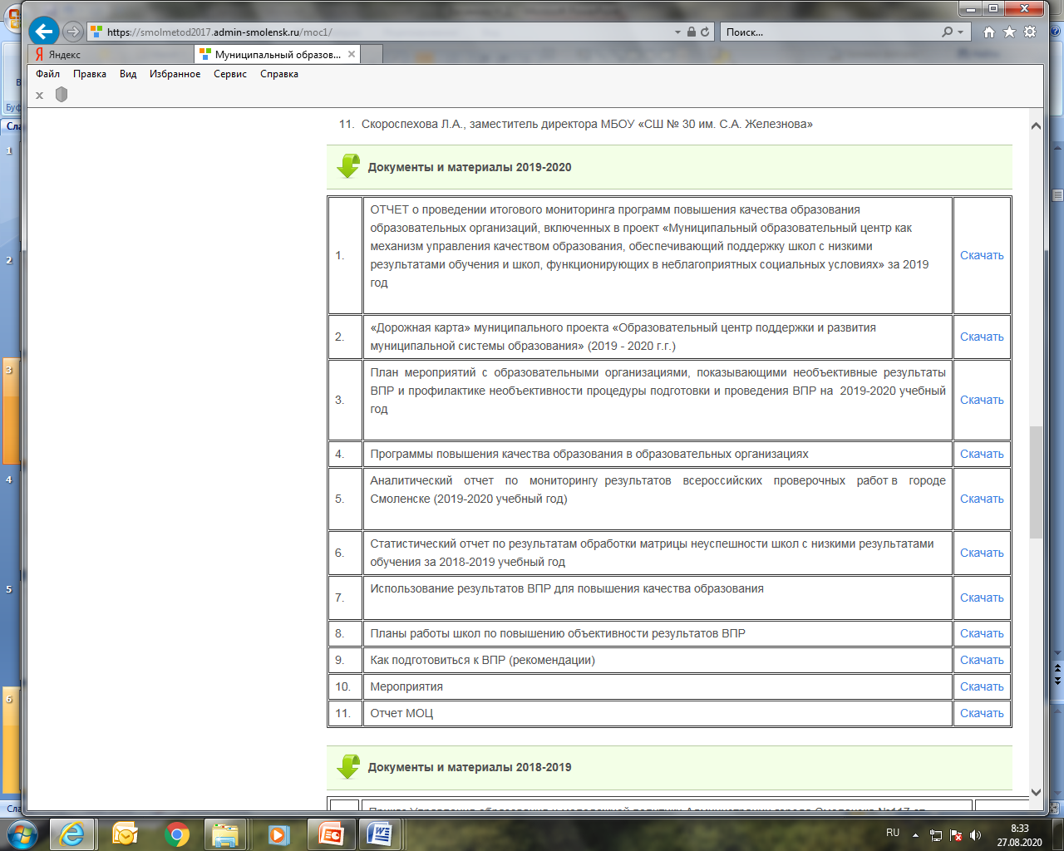
Образовательный центр поддержки и развития муниципальной систем образования

Slide 4
Образовательный центр поддержки и развития муниципальной систем образования
2019 - 2020 учебный год
Комплексное обследование ОО проводилось с использованием:
Документарной проверки:
Анализ результатов ГИА 2019 («Аналитический отчет по результатам ГИА 2019», октябрь 2019 г.);
https://smolmetod2017.admin-smolensk.ru/novosti-i-meropriyatiya2/pedagogam/metodicheskie-vesti/;
Изучение результатов мониторинга «Повышение качества образования в школах с нестабильными результатами обучения и в школах, функционирующих в неблагоприятных условиях, путем реализации региональных проектов и распространения их результатов» (инструментарий ГАУ ДПО СОИРО) – октябрь 2019 г.;
Мониторинг результатов всероссийских проверочных работ в городе Смоленске (Карта объективности результатов ВПР в городе Смоленске за 2017-2019 г.г.);
Аналитический отчет по результатам ВПР 2017-2019 г.г. (Документ направлен в ОО города Смоленска, письмо методического отдела МБУ ДО «ЦДО» от 07.02.2020 № 29);
Анализ результатов ВсОШ 2019-2020 уч. году (электронный Сборник https://smolmetod2017.admin-smolensk.ru/novosti-i-meropriyatiya2/odarennye-deti1/olimpiady-konferencii/.
Собеседование:
Индивидуальное собеседование с руководителями образовательных организаций «Проблемы низких и необъективных результатов ВПР. Пути их ликвидации» (МОЦ совместно с ГАУ ДПО СОИРО) (декабрь, 2019 г.);
Индивидуальное собеседование с руководителями образовательных организаций «План мероприятий по выявлению причин низких и необъективных результатов ВПР» (МОЦ, декабрь, 2020 г.).
Использованием инструментария ГАУ ДПО СОИРО по выявлению причин неуспешности школьников в обучении («Рабочая тетрадь по выявлению причин неуспешности школьников в обучении. Для руководителей образовательных организаций (ГАУ ДПО СОИРО, Смоленск:, 2019. – 40 с.): образовательные организации согласно графику МОЦ провели комплексное обследование по выявлению причин низких результатов обучения с привлечением сотрудников службы сопровождения социально-психолого-педагогической деятельности образовательных учреждений г. Смоленска (МБУ ДО «ЦДО1») (октябрь-декабрь 2019 года).
Выездная проверка
Проверка реализации плана мероприятий по выявлению причин низких результатов обучения МБОУ «СШ № 9» (МОЦ, январь 2020 г.).

Slide 5
Причин низких образовательных результатов
низкая мотивация обучающихся к обучению – 8,
недостаточное развитие внутренней системы оценки качества образования и внутришкольного мониторинга качества образования – 6,
недостаточная методическая компетентность учителей – 3,
недостаточное использование современных интерактивных образовательных ресурсов – 3.

Slide 6
Образовательный центр поддержки и развития муниципальной систем образования
2019-2020 учебный год
- Разработана и утверждена «дорожная карта» муниципального проекта «Образовательный центр поддержки и развития муниципальной системы образования» на 2019-2020 учебный год».
- Школами - участниками проекта созданы программы повышения качества образования.

Slide 7
Информационно – методической поддержки школ с низкими и устойчиво нестабильными результатами обучения, а также с необъективными результатами обучения
ГОРОДСКИЕ МЕТОДИЧЕСКИЕ ОБЪЕДИНЕНИЯ УЧИТЕЛЕЙ-ПРЕДМЕТНИКОВ:
«Современные технологии и стратегии преподавания математики как инструмент повышения качества математического образования»,
«Профессиональная компетентность учителя как необходимое условие повышения качества математического образования»,
«Особенности организации и проведения Всероссийской проверочной работы (ВПР) по отдельным предметам в начальной школе» (система работы учителя при подготовке к ВПР обучающихся, показывающих низкие образовательные результаты),
«Диагностика уровня сформированности общеучебных умений и навыков» (ГМО учителей математики и физики),
«Проблемы изучения математики и пути их решения» (ГМО учителей математики),
«Повышение теоретического, методического и профессионального мастерства учителя русского языка и литературы с учетом базовых принципов, разработанных Концепцией преподавания» (ГМО учителей русского языка и литературы),
«Методика и технологии организации урочной и внеурочной деятельности по русскому языку и литературе» (ГМО учителей русского языка и литературы).

Slide 8
Информационно – методической поддержки школ с низкими и устойчиво нестабильными результатами обучения, а также с необъективными результатами обучения
Школа молодого учителя – 7 учителей:
МБОУ «СШ № 1» - 1 чел., МБОУ «СШ № 17 им. героя Российской Федерации А.Б. Буханова» - 3 чел., МБОУ «СШ № 25» - 1 чел, МБОУ «СШ № 36 им. А.М. Городнянского» - 2 чел.
Участие в работе городских творческих профессиональных объединений - 29 учителей:
ГТГ «Стратегия смыслового чтения. Чтение текста»: МБОУ «СШ № 25» - 3 чел., МБОУ «СШ № 36 им. А.М. Городнянского» - 1 чел.;
ГТГ «По ступеням финансовой грамотности»: МБОУ «СШ № 17 им. Героя Российской Федерации А.Б. Буханова» - 1 чел., МБОУ «СШ № 25» - 1 чел., МБОУ «СШ № 36 им. А.М. Городнянского» - 1 чел.;
ГТГ «Особенности преподавания курса истории в основной школе условиях реализации линейной концепции обучения» (для учителей истории): МБОУ «СШ № 25» - 1 чел.;
ГТГ «Проектирование образовательной среды в современной начальной школе» (для учителей начальных классов): МБОУ «СШ № 1» - 1 чел., МБОУ «СШ № 17 им. Героя Российской Федерации А.Б. Буханова» - 1 чел., МБОУ «СШ № 25» - 1 чел., МБОУ «СШ № 36 им. А.М. Городнянского» - 1 чел, МБОУ «СШ № 38» - 3 чел.;
ГПГ «Проблемы обучения и социализации детей с ОВЗ и детей – инвалидов в образовательном пространстве: от интеграции к инклюзии»: МБОУ «СШ № 19 им. Героя России Панова» - 3 чел., МБОУ «СШ № 38» - 1 чел.;
ГПГ учителей – предметников по подготовке к государственной итоговой аттестации «Методические особенности подготовки обучающихся к ГИА» - 7, участники - учителя – предметники (математика, физика, химия, биология, география, история, обществознание), заседания проводятся ежемесячно);
Постоянно-действующие семинары по проблемам подготовки обучающихся к ГИА – 4 (участники – учителя русского языка и литературы, учителя иностранного языка), проводятся ежемесячно.
Конкурсы профессионального мастерства: городской конкурс видеоуроков «Современный урок на основе деятельностного подхода»: МБОУ «СШ № 17 им. Героя Российской Федерации А.Б. Буханова» - 2чел.(1 победитель, 1 – призер); городской конкурс на лучшую методическую разработку «Финансовая грамотность – путь к успеху»: МБОУ «СШ № 19 им. России Панова» - 2 чел. (2 место), МБОУ «СШ № 36 им. А.М. Городнянского» - 2 чел. (1-3 место, 1- участник).
Notes:
ГТГ -29, подготовка к ГИА - 11
Конкурсы профессионального мастерства Муниципальный уровень: 9 участников, поб. – 1, призеров – 5.

Slide 9
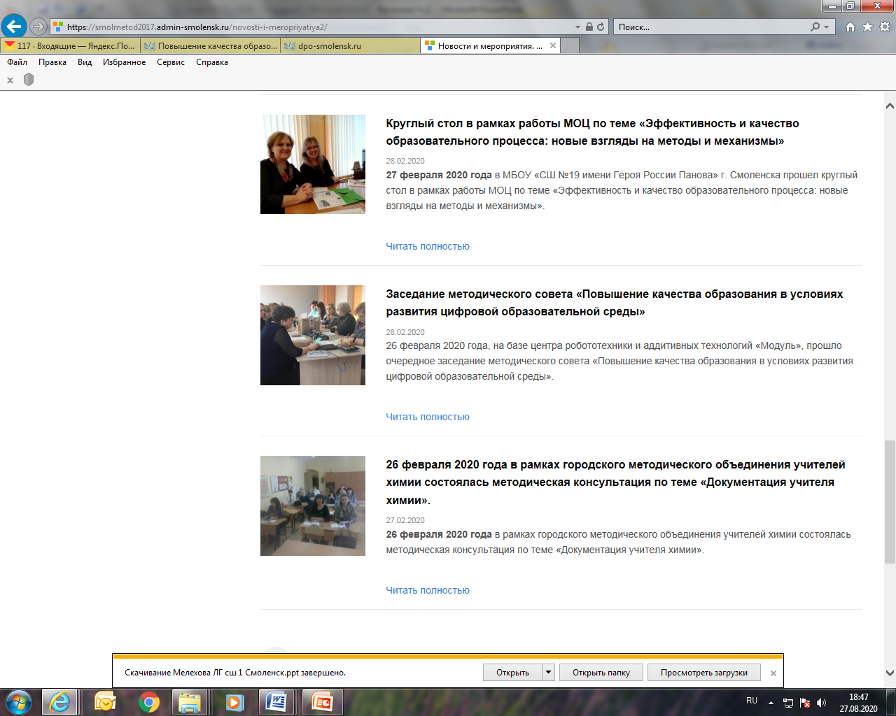
Информационно – методической поддержки школ с низкими и устойчиво нестабильными результатами обучения, а также с необъективными результатами обучения
проведение методических семинаров и мастер-классов для педагогических работников города по реализации разработанных центром проектов и программ;
проведение мониторинга реализации программ;
анализ и обобщение опыта проектной и инновационной деятельности образовательных учреждений города в сфере работы с одаренными детьми;
обеспечение соответствия образовательных программ материально-техническому обеспечению и уровню квалификации специалистов.

Slide 10
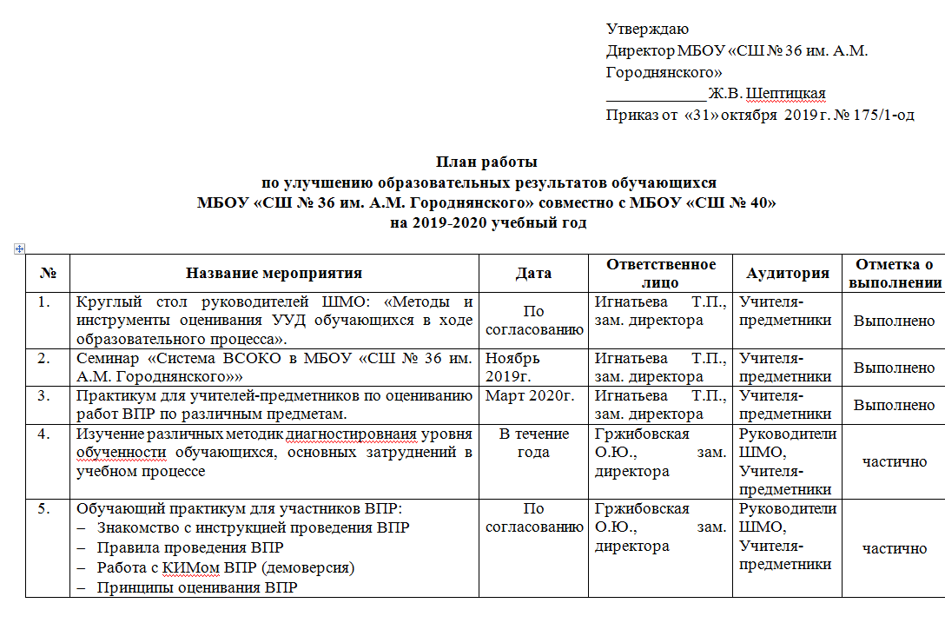
Информационно – методической поддержки школ с низкими и устойчиво нестабильными результатами обучения, а также с необъективными результатами обучения

Slide 11
Информационно – методической поддержки школ с низкими и устойчиво нестабильными результатами обучения, а также с необъективными результатами обучения
Мониторинг результатов ВПР

Slide 12
Направление. Организация взаимодействия школ с низкими результатами обучения и школ «лидеров»
Отчет о выполнении плана мероприятий
МБОУ «СШ № 1»
Наставник - Муниципальное бюджетное общеобразовательное учреждение «Средняя школа № 29 с углубленным изучением отдельных предметов» города Смоленска.
Полностью реализован план мероприятий в рамках работы МОЦ (МБОУ «СШ № 29» и МБОУ «СШ № 1»):
Анкета-опрос;
Консультации по использованию учебной платформы «Школа цифрового века». Бесплатный доступ 15 мест к ресурсу;
15 педагогов прошли курсы повышения квалификации ОУ Фонд «Педагогический университет «Первое сентября» (Школа цифрового века) и получили удостоверение о повышении квалификации в объеме 36 часов;
15 педагогов прошли обучение на модульных курсах ОУ Фонд «Педагогический университет «Первое сентября» (Школа цифрового века) и получили удостоверение о повышении квалификации в объеме 6 часов;
15 педагогов приняли участие в вебинарах различной предметной направленности ОУ Фонд «Педагогический университет «Первое сентября» (Школа цифрового века);
Диалоговая площадка «Система оценки достижений планируемых результатов освоения ООП»;
Мастер-класс «Белая ворона», Игнатенко А.В., учитель нач. классов МБОУ «СШ № 29». Цель: обучение педагогов МБОУ «СШ №1» приемам формирования личностных результатов освоения ООП;
Анализ результатов заполнения формы обратной связи(анкета-опрос), планирование и корректировка мероприятий;
День открытых дверей МБОУ «СШ № 29» (уроки и занятия с обучающимися);
День открытых дверей МБОУ «СШ № 1» (уроки и занятия с обучающимися);
Педагогический совет по теме «Формирование культуры здорового и безопасного образа жизни участников образовательного процесса»;
Заседание МО и кафедр;
Круглый стол «Итоги. Проблемы. Планы. Запросы…».
Муниципальный уровень:
Школы – пары (школа НРО и школа лидер):
МБОУ «СШ № 1»-МБОУ «СШ № 29»;
МБОУ «СШ № 10»-МБОУ -МБОУ «СШ № 6»;
МБОУ «СШ № 38»-МБОУ «СШ № 16»;
МБОУ «СШ № 25» - МБОУ «СШ № 33»;
МБОУ «СШ № 9» - МБОУ «СШ № 33», МБОУ «СШ № 17 им. Героя Российской Федерации им. А.Б. Буханова»-МБОУ «СШ № 33».
Школы – консультанты:
МБОУ «СШ № «29» - МБОУ «СШ № 40».

Slide 13
Направление. Организация взаимодействия школ с низкими результатами обучения и школ «лидеров»
2019 - 2020 учебный год
Проведено мероприятий -8:
МУНИЦИПАЛЬНЫЙ УРОВЕНЬ
диалоговая площадка «Современный урок» на базе МБОУ «СШ № 40» - МБОУ «СШ № 19 им. Героя России Панова» и МБОУ «СШ № 36 им.А.М. Городнянского») (17.01.2020);
диалоговая площадка в рамках работы МОЦ «Профессиональный разговор» на базе МБОУ «СШ №29» - МБОУ «СШ № 1» (21.01.2020);
диалоговая площадка в рамках работы МОЦ «Формирование учебной мотивации как средство повышения качества образования» на базе МБОУ «СШ №16», МБОУ «СШ № 38» (24.01.2020).

Slide 14
Направление. Организация взаимодействия школ с низкими результатами обучения и школ «лидеров»
2019 - 2020 учебный год
МУНИЦИПАЛЬНЫЙ УРОВЕНЬ
Круглый стол в рамках работы МОЦ «Эффективность и качество образовательного процесса: новые взгляды и на методы и механизмы», январь 2020 г., МБОУ «СШ № 40»;
Диалоговая площадка «Система оценки достижений планируемых результатов освоения ООП», январь,2020 года, МБОУ «СШ № 29»;
Мастер-класс «Белая ворона» (формирование личностных результатов освоения ООП), январь, МБОУ «СШ № 29»;
День открытых дверей (уроки и занятия с обучающимися) для руководителей и заместителей директоров ОО города Смоленска, февраль, МБОУ «СШ № 29»;
Педагогический совет «Формирование культуры здорового и безопасного образа жизни участников образовательного процесса», март, МБОУ «СШ № 29».

Slide 15
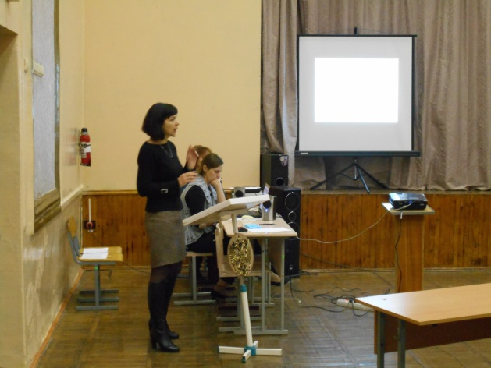
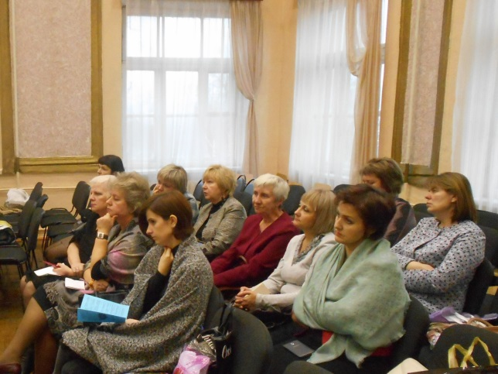
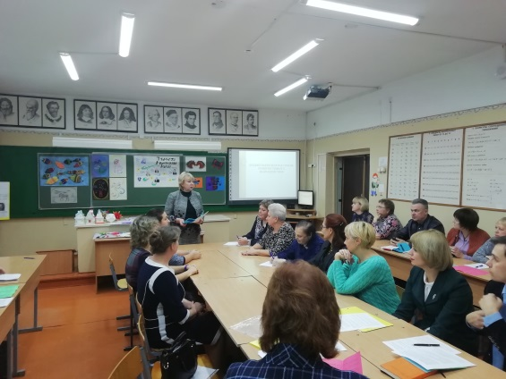
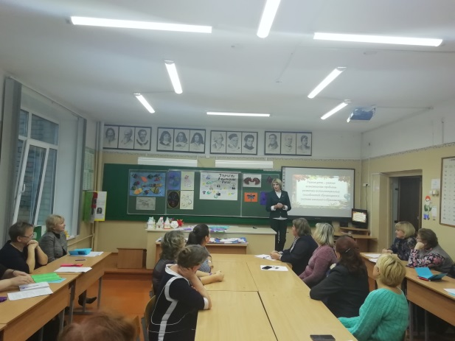
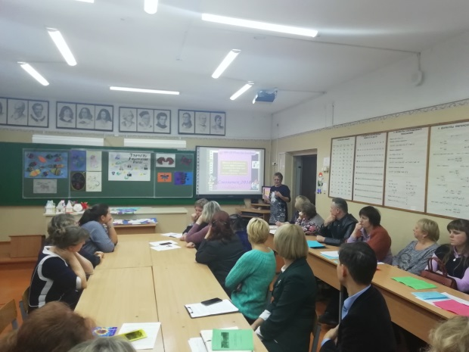
Муниципальный Образовательный Центр поддержки и развития муниципальной системы образования

Slide 16
Направление. Организация взаимодействия школ с низкими результатами обучения и школ «лидеров» и наставничества
Оказание консультационных и экспертных услуг образовательным организациям по вопросам повышения качества образования
Количество - 72
Консультации по составлению программ повышения качества образования (октябрь 2019)
Консультации по итогам мониторинга результатов всероссийских проверочных работ в городе Смоленске (Карта объективности результатов ВПР в городе Смоленске за 2017-2019 г.г.);
Консультации «Проблемы низких и необъективных результатов ВПР. Пути их ликвидации»;
Консультации по плану мероприятий по выявлению причин низких и необъективных результатов ВПР» (декабрь, 2020 г.);
Консультации по использованию учебной платформы «Школа цифрового века». Бесплатный доступ с 01.01.2020 до 31.12.2020, МБОУ «СШ № 29»;
Консультации по новой модели ОГЭ по математике;
Консультации по изучению функциональной грамотности в ОО.
Консультации по дистанционному обучению.
Учитель-наставник – педагог, нуждающийся в сопровождении : 35 учителей – наставников–41 учитель.

Slide 17
Аналитическая информация по результатам мониторинга ШНРО. Нормативно-правовое обеспечение повышения качества образования.

Slide 18
Направление: содействие образовательным организациям по вопросам нормативно - правового обеспечения повышения качества образования
Нормативные документы. Разработка нормативно - правовой базы по работе с ШНРО И
создание информационных электронных баз нормативно-правовых актов

Slide 20
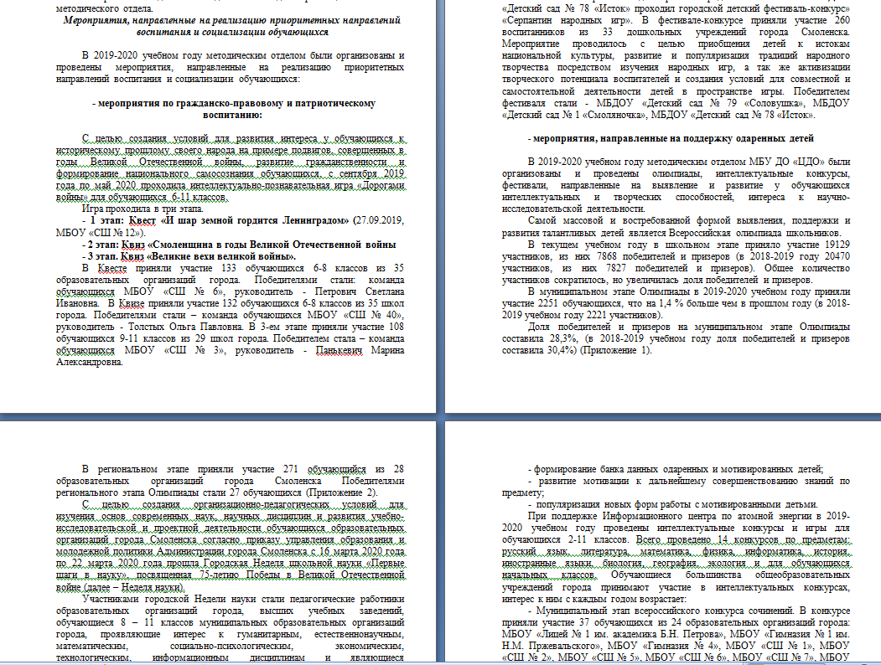
Анализ и обобщение опыта проектной и инновационной деятельности образовательных учреждений города в сфере работы с одаренными детьми
Проведение мониторинга реализации программ

Slide 22
Обеспечение соответствия образовательных программ материально-техническому обеспечению и уровню квалификации специалистов.
Запрос ОО «Потребность в методической поддержке»:
Основная документация руководителя ШМО, кафедры (руководители МО, кафедр).
«Разработка и реализация рабочих программ по предметам ФГОС СОО (учителя-предметники СОО).
Создание внутренней системы оценки качества образования (зам. директора);
Организация внеурочной деятельности обучающихся основной и старшей школы в соответствии с ФГОС (заместители директора).
Формирование индивидуального учебного плана для обучающихся на дому и одаренных обучающихся (ЗУВР) (заместители директора).

Slide 23
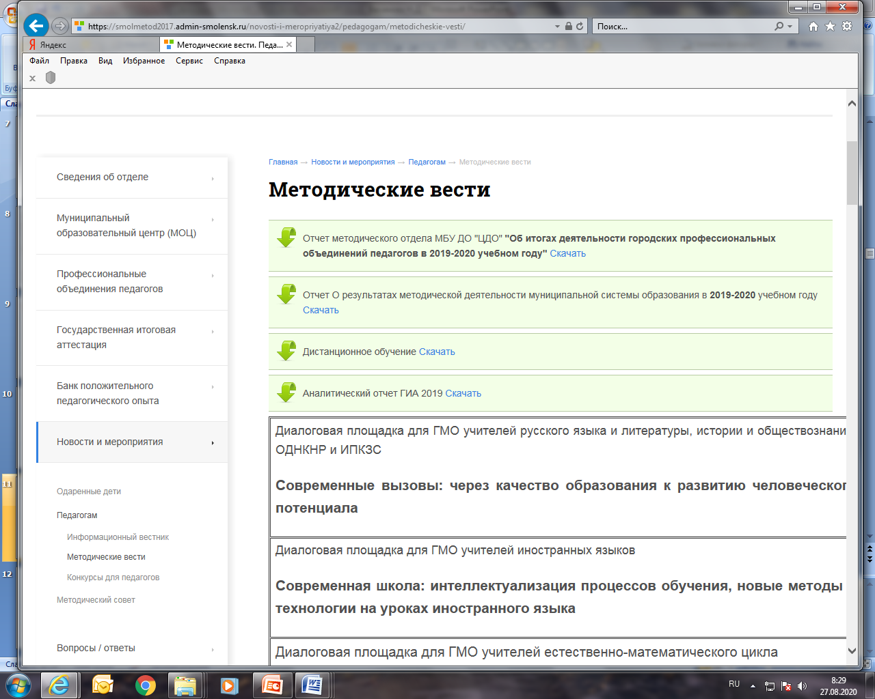
Направление. Организация проектной и инновационной деятельности:
Обеспечение соответствия образовательных программ материально-техническому обеспечению и уровню квалификации специалистов

Slide 24
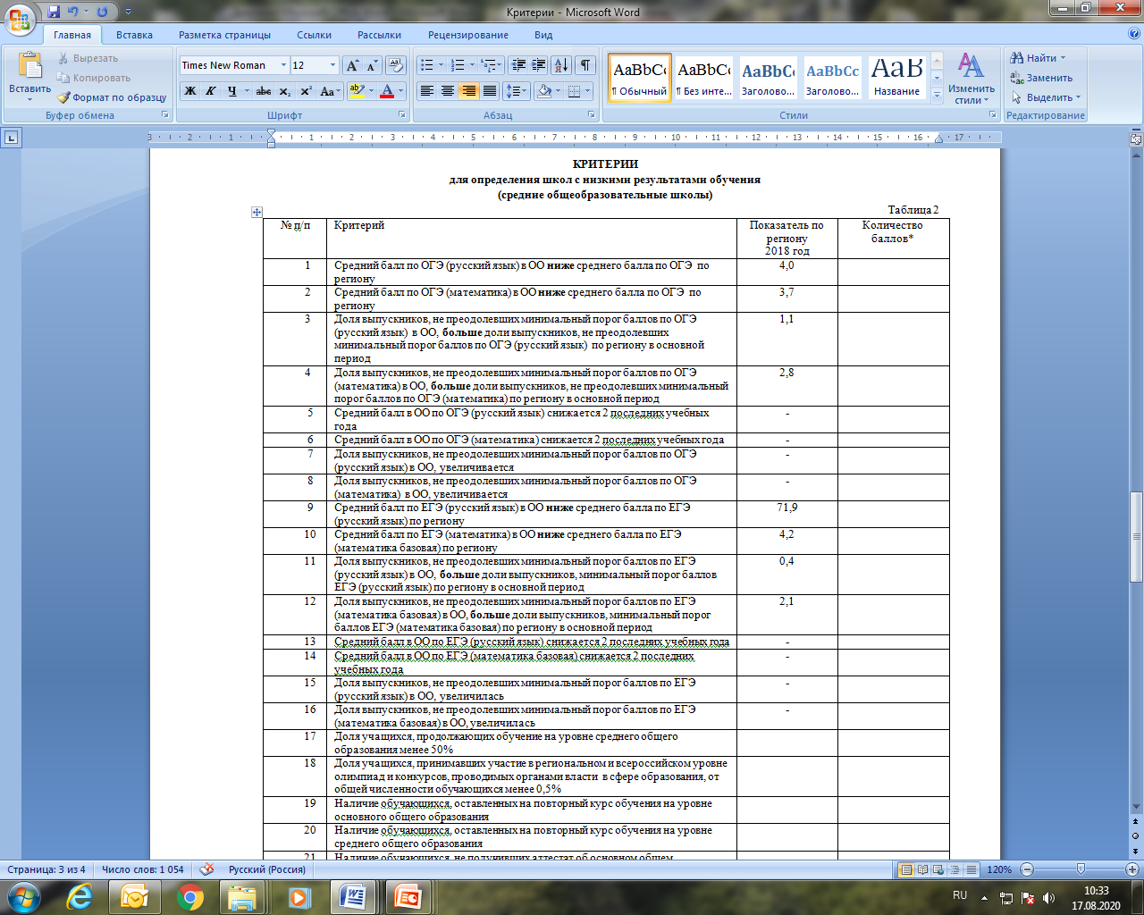
Выявление ШНРО. Инструментарий
Критерии
Критерии для определения школ с низкими результатами обучения
Критерии для определения школ с низкими результатами обучения
результаты ОГЭ, ЕГЭ;
объективность результатов по федеральным оценочным процедурам;
участие в олимпиадах и конкурсах, проводимых органами власти в сфере образования;
результаты промежуточной аттестации
Методика определения школ с низкими результатами обучения
Заполнение всеми муниципальными общеобразовательными организациями диагнотической карты (таблица 1, таблица 2).
Критерии, используемые в мониторинге, характеризуют результаты с отрицательной стороны. Для каждой школы вычисляется сумма «отрицательных» критериев.
Критерий оценивается в 1 балл, если ответ по нему положительный. Критерий оценивается в 0 баллов, если ответ по нему отрицательный. Критерий «Зона риска по результатам федеральных оценочных процедур» оценивается в 1 балл за выявление необъективности по каждому признаку.

Slide 25
Выявление ШНРО. Инструментарий Инструментарий
Мониторинг
ШНР -ОО_и_СШ (2.0) -Сводная_Смоленск
Анализ результатов ГИА
https://smolmetod2017.admin-smolensk.ru/novosti-i-meropriyatiya2/pedagogam/metodicheskie-vesti/

Slide 26
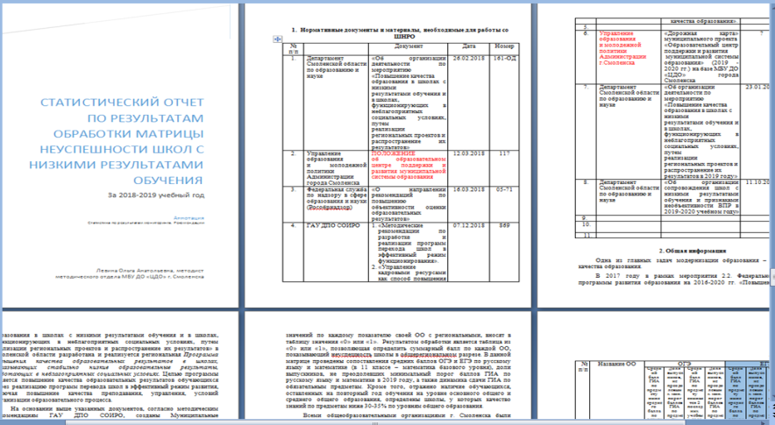
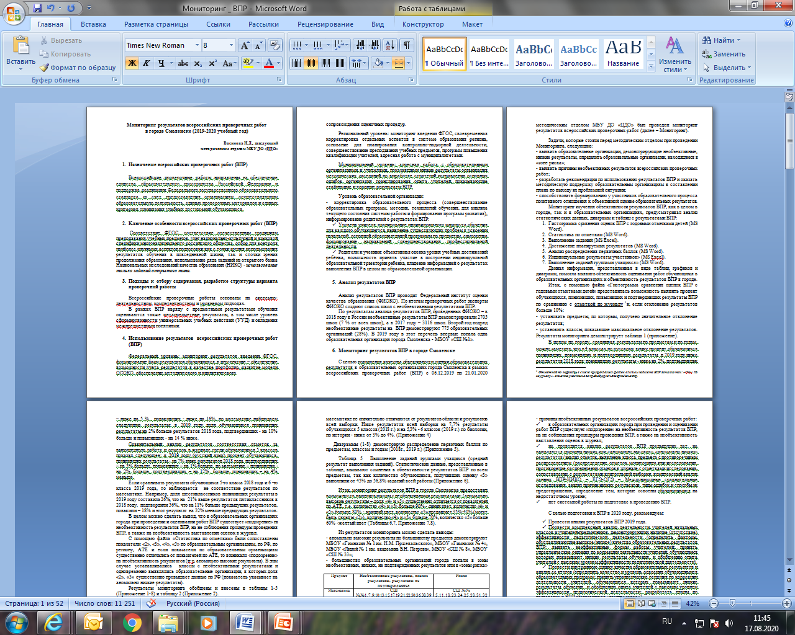
Методические материалы
Аналитический отчет по результатам ГИА – 2019
https://smolmetod2017.admin-smolensk.ru/novosti-i-meropriyatiya2/pedagogam/metodicheskie-vesti/
Статистический отчет по результатам обработки матрицы неуспешности школ с низкими результатами обучения
https://smolmetod2017.admin-smolensk.ru/moc1/
Аналитический отчет по мониторингу результатов всероссийских проверочных работ в городе Смоленске (2019-2020 учебный год)
https://smolmetod2017.admin-smolensk.ru/moc1/
Анализ результатов ВсОШ
https://smolmetod2017.admin-smolensk.ru/novosti-i-meropriyatiya2/odarennye-deti1/olimpiady-konferencii/

Slide 27
Организация адресного методического сопровождения
Методические материалы

